Slide 1

KAUNO SAVIVALDYBĖS INDĖLIS UŽTIKRINANT VEIKSMINGESNĘ MOKYMOSI PAGALBĄ
Dr. O. Visockienė
2018 06 05

Slide 2

DOKUMENTAI
2017–2018 IR 2018–2019 MOKSLO METŲ PAGRINDINIO IR VIDURINIO UGDYMO PROGRAMŲ BENDRIEJI UGDYMO PLANAI (Patvirtinta Lietuvos Respublikos švietimo ir mokslo ministro 2017 m. birželio 2 d. įsakymu Nr. V-442).
2017–2018 IR 2018–2019 MOKSLO METŲ PRADINIO UGDYMO PROGRAMOS BENDRASIS UGDYMO PLANAS (Patvirtinta Lietuvos Respublikos švietimo ir mokslo ministro 2017 m. birželio 2 d. įsakymu Nr. V-446).

Slide 3

MOKYMOSI PAGALBOS TEIKIMO KOORDINAVIMO SISTEMA

Slide 4
BENDRŲJŲ UGDYMO PLANŲ TIKSLAS
Apibrėžti bendruosius ugdymo programų vykdymo reikalavimus ir pateikti rekomendacijų mokykloms ugdymo turiniui formuoti ir ugdymo procesui organizuoti, kad kiekvienas mokinys:
pasiektų asmeninės pažangos ir geresnių ugdymo(si) rezultatų;
įgytų mokymuisi visą gyvenimą būtinų bendrųjų ir dalykinių kompetencijų visumą.

Slide 5
LIETUVOS RESPUBLIKOS ŠVIETIMO ĮSTATYMAS
4 Straipsnis.
1. Ugdymo turinį sudaro tai, ko mokoma ir mokomasi, kaip mokoma ir mokomasi, kaip vertinama mokinių pažanga ir pasiekimai, kokios mokymo ir mokymosi priemonės naudojamos.

Slide 6
PRADINIO, PAGRINDINIO IR VIDURINIO UGDYMO PROGRAMŲ APRAŠAS
(patvirtintas LR ŠMM ministro 2015-12-21 įsakymu Nr. V-1309).
33. Ugdymo(si) procesas yra:
33.1. motyvuojantis, įdomus, patrauklus, prasmingas, dinamiškas, inovatyvus, kuriantis pozityvaus bendravimo, iniciatyvų, entuziazmo, dalyvavimo, lyderystės ir kt. situacijas;
33.2. interaktyvus, grindžiamas dialogo kultūra, skatinantis mokinius bendradarbiauti, spręsti problemas...
33.3. integralus...
33.4 personalizuotas...
33.5.kontekstualus...
33.6 grindžiamas mokinio supratimu ir pagalba jam..

Slide 7
GEROS MOKYKLOS KONCEPCIJA
(LR ŠMM 2015 m. gruodžio 21 d. įsakymas Nr. V-1308).
Pagrindinė Geros mokyklos koncepcijos įgyvendinimo prielaida – mokyklų bendruomeninių noras keisti mokyklą.
Mokykloje vertinamas kūrybiškumas ir naujos idėjos, turima drąsos rizikuoti ir priimti sunkius sprendimus.
Akcentuojamas idėjų kūrimas, drąsa rizikuoti, priimti originalius sprendimus ir atkaklumas juos įgyvendinant.
Akcentuojama susitarimų kultūra (visų bendruomenės narių dalyvavimas priimant sprendimus).
21.1. susitariama dėl ugdymo turinio inovacijų, skatinančių proceso modernizavimo įgyvendinimą.

Slide 8
MOKYMOSI PAGALBOS TEIKIMAS
61. Mokykla mokymosi pagalbą teikia kiekvienam mokiniui, kuriam ji reikalinga. Ypatingai svarbi pagalba šiais atvejais:
kai mokinys dėl ligos ar kitų priežasčių praleido dalį pamokų;
kai kontrolinis darbas ar kitos užduotys įvertinamos nepatenkinamai;
kai mokinys gauna kelis iš eilės nepatenkinamus konkretaus dalyko įvertinimus;
kai mokinio pasiekimų lygis (vieno ar kelių dalykų) žemesnis, nei numatyta Pagrindinio ugdymo bendrosiose programose, ir mokinys nedaro pažangos;
kai per Nacionalinį mokinių pasiekimų patikrinimą mokinys nepasiekia patenkinamo lygmens,
kai mokinys demonstruoja aukščiausio lygmens pasiekimus,
kitais mokyklos pastebėtais mokymosi pagalbos poreikio atvejais.

Slide 9
MOKYMOSI PAGALBOS TEIKIMO KOORDINAVIMO SISTEMA
SUSITARIMAI, PASITARIMAI. (http://www.kaunas.lt/svietimas/svietimoistaiguvadovams...)
SAVIVALDYBĖS PLANAS IR MOKYKLŲ PLANAVIMO DOKUMENTŲ VERTINIMAS (metinių ir ugdymo planų, vadovų veiklos užduočių).
  Mokinių pasiekimai.
  Mokinių saugumas.
TARPDISCIPLININĖ ITIN GABIŲ VAIKŲ UGDYMO PROGRAMOS ĮGYVENDINIMAS (savivaldybės politinis ir finansinis užtikrinimas).
LL3 Kauno projektas „Stiprus ir darbu patenkintas Kauno mokytojas“.
MOKINIŲ MOKYMOSI PASIEKIMŲ IR MOKYMOSI PAGALBOS TEIKIMO APTARIMAS MOKYKLŲ BENDRUOMENĖSE.

Slide 10
TARPDISCIPLININĖ ITIN GABIŲ MOKINIŲ UGDYMO PROGRAMA
2017 – 2018 M. M.
3 kl. (61 mokinys)
6 kl. (46 mokiniai)
10 kl. (28 mokiniai)
viso135 mokiniai.
2018 – 2019 m. m.
3 kl. 4 kl. 6 kl. 7 kl. 10 kl. 11 kl. (viso 270 mokinių)
66 dėstytojai
7 universitetai
(64 val. per metus, 2 val. per savaitę)

Slide 11
VALSTYBINĖ ŠVIETIMO 2013-2022
STRATEGIJA
Antrasis tikslas: Duomenų analize ir įsivertinimu grįsta švietimo kokybės kultūra

Slide 12
DĖMESYS MOKINIŲ MOKYMO(SI) PAŽANGAI, PASIEKIMAMS IR MOKYMOSI PAGALBAI
18. Rengdama mokyklos ugdymo planą, mokykla privalo remtis švietimo stebėsenos, mokinių pasiekimų ir pažangos vertinimo ugdymo procese duomenimis ir informacija, nacionalinių mokinių pasiekimų patikrinimo, nacionalinių ir tarptautinių mokinių pasiekimų tyrimų rezultatais, mokyklos veiklos įsivertinimo ir išorinio vertinimo duomenimis (Pagrindinio ir vidurinio BUP).
20. Formuojant mokyklos ugdymo turinį, t. y. numatant mokyklos mokinių pasiekimus ir ugdymosi tikslus, atsižvelgiama į nacionalinių ir tarptautinių mokinių pasiekimų tyrimų, pasiekimų vertinimo taikant nacionalinius mokinių pasiekimų patikrinimų testus mokykloje rezultatus ir rekomendacijas dėl mokinių pasiekimų gerinimo (Pradinio ugdymo programos BUP).

Slide 13
DĖMESYS MOKINIŲ MOKYMO(SI) PAŽANGAI, PASIEKIMAMS IR MOKYMOSI PAGALBAI
59. Mokykla užtikrina ne atsitiktinę, bet sisteminę mokymosi pagalbą, kuri apima:
žemų pasiekimų prevenciją (iš anksto numatant galimus probleminius atvejus ir stengiantis jų išvengti),
intervenciją (sprendžiant iškilusias problemas),
žemų pasiekimų kompensacines priemones (suteikiant tai, ko mokiniai negali gauti namuose ir pan.).

Slide 14

DĖMESYS MOKINIŲ MOKYMO(SI) PAŽANGAI, PASIEKIMAMS IR MOKYMOSI PAGALBAI
Pamokų, skiriamų mokinio ugdymo poreikiams tenkinti, mokymosi pagalbai teikti, DĖRMĖ su mokinių pasiekimų analizėmis (VBE, PUPP, NMPP) ir kt.
Numatomų mokymosi pagalbos priemonių ir priemonių mokinių pasiekimams gerinti (p.21.5), priemonių veiksmingumo analizė;
Neformaliojo vaikų švietimo valandų panaudojimas mokinių asmeninei pažangai, geresniems ugdymo(si) rezultatams, bendrųjų ir dalykinių kompetencijų ugdymui (p. 65).
Kokybiško ugdymo proceso užtikrinimas per visą ugdymo procesą (175 ir 185 ugdymo dienas) (Vadovautis Pradinio, pagrindinio ir vidurinio ugdymo programų aprašu, patvirtintu LR ŠMM ministro 2015-12-21 įsakymu Nr. V-1309).
Sisteminis požiūris atliepiant ugdymo plano punktus, susijusius su mokinių pasiekimais ir bendruomenės susitarimais bei sprendimais (8.1, 21.5, 59, ir kt.)

Slide 15
MOKYMOSI PAGALBOS FORMOS IR BŪDAI
Pamokos, mokinio ugdymo poreikiams tenkinti, mokymosi pagalbai teikti (p. 64).
Konsultacijos (trumpalaikės ir ilgalaikės) (p. 40, 63.2).
Neformaliojo vaikų švietimo valandų panaudojimas mokinių asmeninei pažangai, geresniems ugdymo(si) rezultatams, bendrųjų ir dalykinių kompetencijų ugdymui (p. 65).
Sąlygų sudarymas namų darbams atlikti (negali dėl nepalankių socialinių, ekonominių, kultūrinių sąlygų atlikti namuose) (p. 37).
Individualaus ugdymo plano sudarymas (pasiekimai žemi ir kt.) (p. 86).
Grįžtamasis ryšys per pamokas; pagal jį nedelsiant koreguojamas mokinio mokymasis, pritaikant tinkamas mokymo(si) užduotis, metodikas ir kt. (p.63.1).
Mokinių pagalbos kitiems mokiniams organizavimas (p. 63.3).
Savanoriškos pagalbos būdų organizavimas (tėvų, buvusių mokytojų ir kt.), trišalių pokalbių metodikos naudojimas (mokinys – tėvai – mokytojas) (p. 63.4);
Mokyklos pasirinktos formos ir būdai (p. 63.5).

Slide 16

DĖMESYS MOKINIŲ MOKYMO(SI) PAŽANGAI, PASIEKIMAMS IR MOKYMOSI PAGALBAI

Slide 17
DĖMESYS MOKINIŲ MOKYMO(SI) PAŽANGAI, PASIEKIMAMS IR MOKYMOSI PAGALBAI
Veiksmingumo
analizė
Inovatyvių priemonių
planavimas
Priemonių
planavimas

Slide 18
MOKYKLOS VEIKLOS TOBULINIMO POKYČIŲ APTARIMAS KOMANDINIU PRINCIPU
Švietimo skyriaus vedėjo pavaduotoja O. Visockienė.
Švietimo skyriaus vyriausieji specialistai: A. Paliokaitė, K. Navickas.
Kauno pedagogų kvalifikacijos centro direktorės pavaduotoja V. Barzdžiuvienė,
Pedagoginės psichologinės tarnybos direktorė R. Žiulytė.
Mokyklos administracija, mokytojai, pagalbos specialistai, tėvai ir kt.

Slide 19
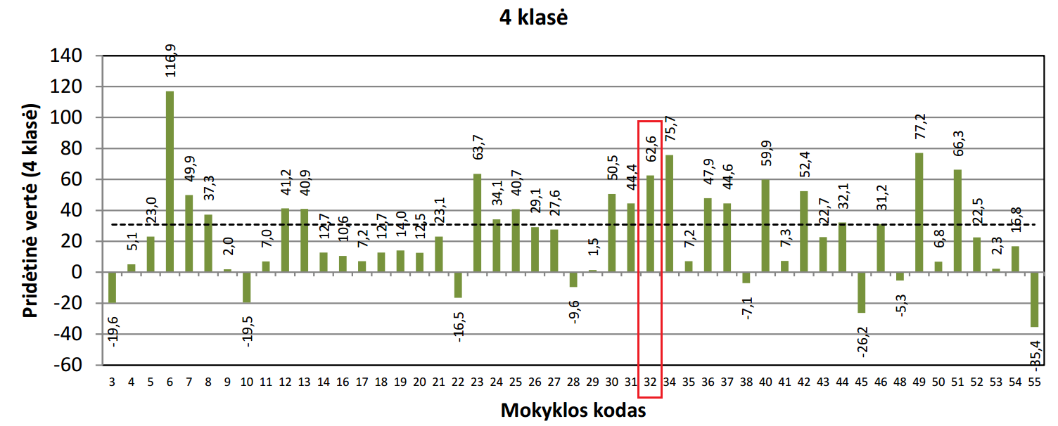
2017 M. MOKYKLŲ SUKURIAMOS PRIDĖTINĖS VERTĖS VIDURKIAI

Slide 20
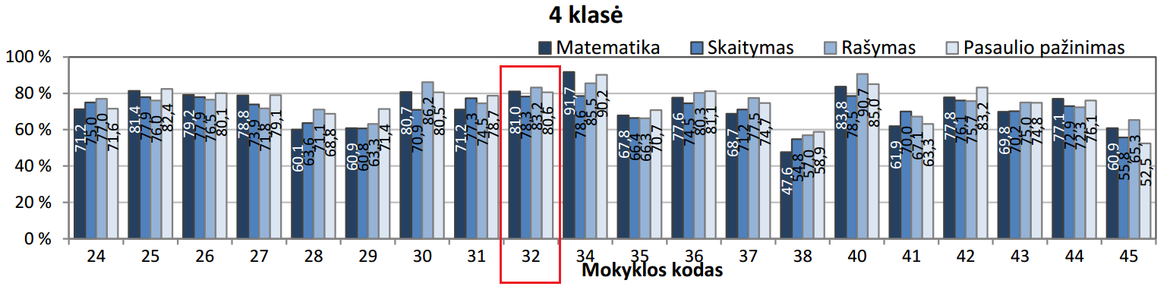
2017 M. NMPP MOKYKLŲ PROCENTINIAI RODIKLIAI PAGAL
MOKOMUOSIUS DALYKUS

Slide 21
NMPP rezultatai pagrindiniu + aukštesniuoju lygiu progimnazijoje (proc.)
(analizuojant 2014–2015 m. m. 4 klasės ir 2016–2017 m. m. 6 klasės pasiektus rezultatus pagal mokomuosius dalykus)

Slide 22
IŠVADA
Mokyklos ugdymo planas turėtų atspindėti bendruomenės susitarimus ir sprendimus:
paremtus duomenų analize (mokinių pasiekimai, užimtumas neformalia veikla, pamokų stebėsenos rezultatai ir kt.);
kuriančius mokinių pasiekimų ir mokymosi pagalbos teikimo gerinimo sistemą, apimančią:
    žemų pasiekimų prevenciją (iš anksto numatant galimus probleminius atvejus ir stengiantis jų išvengti),
    intervenciją (sprendžiant iškilusias problemas),
    žemų pasiekimų kompensacines priemones (suteikiant tai, ko mokiniai negali gauti namuose ir pan.);
Notes:
mokykla nėra statinė, o – dinaminė organizacija.

Slide 23
IŠVADA
užtikrinančius kokybę viso ugdymo proceso metu (175 ir 185 ugdymo dienas);
nukreiptus į veiklos inovatyvumą, suteikiančius mokyklai išskirtinumą mokinių pažangos ir pasiekimų gerinimo link;
atliepiančius šiuolaikinius reikalavimus mokyklai ir išryškinančios konkrečios mokyklos veiklos savitumą;
analizuojančius mokinių pasiekimų ir mokymosi pagalbos teikimo gerinimo priemonių veiksmingumą.
Notes:
mokykla nėra statinė, o – dinaminė organizacija.

Slide 24
GERIAUSIAS BŪDAS NUSPĖTI ATEITĮ – KURTI JĄ PATIEMS.
-P. H. Diamandis, S. Kotler

Slide 25

AČIŪ UŽ DĖMESĮ.

